Slide 1
JS-Тәлімгер
JS
JavaScript бойынша ЖИ кері байланысы бар диагностикалық бұлттық веб қосымша
1-аралық бақылау жобасы · «Педагогикалық зерттеулерді ұйымдастырудағы бұлтты технологиялар»
Магистрант: [аты-жөні] · 7М01511 – Информатика · 2026
Notes:
Сәлеметсіздер ме. Жобамның тақырыбы — педагогикалық зерттеуге арналған бұлттық веб қосымшаны әзірлеу және ЖИ сервисін API арқылы интеграциялау. Қосымша менің диссертациямның тақырыбына — JavaScript-ті ЖИ көмегімен оқытуға арналған онлайн платформаға — тікелей байланысты.

Slide 2
Зерттеу міндеті
Мәселе
JS-ті бастап үйренушілер циклдерде, массивтерде және DOM оқиғаларында тұрақты қателер жібереді, ал әр практикалық жауапқа жеке кері байланыс беру педагогтен көп уақыт талап етеді.
10
сұрақтық диагностикалық тест
3
практикалық тапсырма (код + түсіндірме)
Зерттеу сұрағы
Білім алушылар массивтермен, циклдермен және DOM оқиғаларымен жұмыс істеуге арналған тапсырмаларда қандай қателер жібереді және ЖИ кері байланысы оларды педагог бағасымен салыстырғанда қаншалықты дұрыс анықтайды?
4 × 2
рубрика: 4 критерий, 0–2 балдан
Notes:
Педагогикалық мәселе: практикалық тапсырмаларға жедел әрі нақты кері байланыс беру қиын. Зерттеу сұрағым — оқушылар қандай қателер жібереді және ЖИ кері байланысы оларды педагогпен салыстырғанда қаншалықты дұрыс анықтайды. Ол үшін қосымшада 10 сұрақтық тест және рубрикасы бар 3 практикалық тапсырма бар.

Slide 3
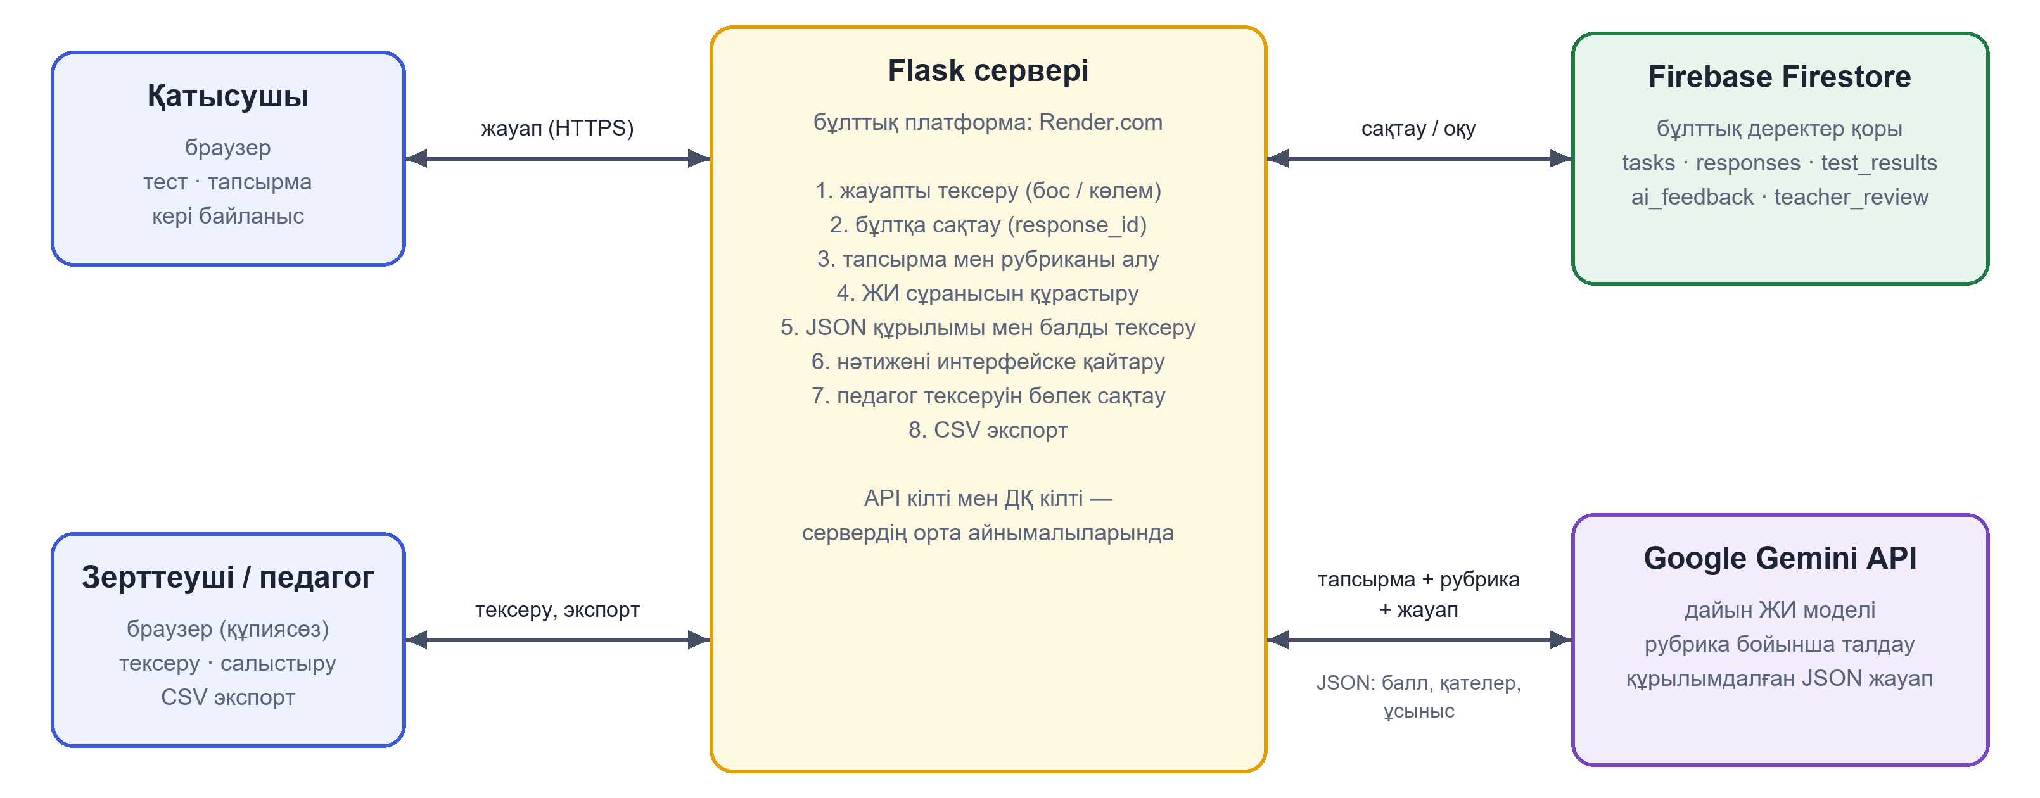
Қосымша архитектурасы
Flask (Render.com) · Firebase Firestore · Google Gemini API
API кілті тек серверде · жауап ЖИ-ден бұрын сақталады · педагог бағасы ЖИ нәтижесінен бөлек сақталады
Notes:
Архитектура: қатысушы мен зерттеуші браузер арқылы Flask серверімен жұмыс істейді. Сервер Render.com бұлттық платформасында орналасқан. Деректер Firebase Firestore-да бес жинақта сақталады, ЖИ талдауын Google Gemini API жасайды. API кілті браузерге берілмейді, ол сервердің орта айнымалысында тұр.

Slide 4
ЖИ интеграциясы және педагог тексеруі
1
2
3
4
5
6
Жауап енгізу
Бұлтқа сақтау
Gemini: рубрика бойынша талдау
JSON мен балды тексеру
Педагог тексеруі
CSV экспорт
ЖИ жауабы (құрылымдалған JSON)
strengths — дұрыс тұстар
errors — анықталған қателер
recommendation — келесі қадам
criteria_scores, suggested_score (0–8)
needs_review — педагог тексеруі қажет пе
Сенімділік
ЖИ қолжетімсіз болса да жауап сақталады
Қайта сұрау көшірме жасамайды (response_id)
Жауаптағы нұсқаулар орындалмайды
Тексерілмеген нәтиже арнайы белгіленеді
Педагог бағасы бөлек сақталады
Notes:
Жұмыс тәртібі: жауап алдымен бұлтқа сақталады, содан кейін сервер тапсырма мен рубриканы деректер қорынан алып, Gemini-ге сұраныс жібереді. ЖИ жауабы бекітілген JSON өрістерімен келеді, сервер балдың 0–8 аралығында екенін тексереді. Педагог зерттеуші бетінде ЖИ нәтижесін көріп, өз бағасын қояды; екеуі бөлек сақталады. Осы жерде қосымшаны көрсетемін: бір жауап жіберу, бұлтта сақталуы, ЖИ кері байланысы, педагог тексеруі және CSV экспорт.

Slide 5
Сынақ нәтижелері
16/16
техникалық сынақ өтті
дұрыс және бос жауап
API қатесі, қайта жіберу
бұзылған JSON, балл аралығы
рұқсатсыз кіру, CSV экспорт
ЖИ лимиті → қосалқы модель
Толық сәйкестік: 11/14 · орташа айырма: 0.5 балл
Айырмашылық тек даулы жауаптарда (R11, R13, R14): ЖИ баламалы шешімдерді төмен бағалады → сұраныс v2
Notes:
Техникалық сынақтың барлық жағдайлары автотесттермен тексерілді: 16 тесттің 16-сы өтті. ЖИ сапасын тексеру үшін 14 модельдік жауап дайындадым: дұрыс, жартылай дұрыс, қате, нұсқау енгізу әрекеті және рубрикаға тура келмейтін төрт даулы жауап. Педагог бағасын ЖИ нәтижесін көрмей тұрып қойдым. Типтік жауаптарда бағалар толық сәйкес келді, ЖИ max = 0 сияқты мағыналық қателерді де тапты және нұсқау енгізуге көнбеді. Айырмашылық тек даулы жауаптарда болды: ЖИ рубриканы сөзбе-сөз қолданып, sort, reduce, onclick сияқты баламалы шешімдерді төмен бағалады және needs_review белгісін қоймады. Сондықтан сұраныстың v2 нұсқасын жасадым, ал барлық ЖИ нәтижесі педагог тексергенге дейін тексерілмеген деп белгіленеді.

Slide 6
Қорытынды және келесі қадамдар
1
2
3
Нәтиже
Шектеулер
Келесі қадам
Бұлтта жұмыс істейтін қосымша: жауап → Firestore → Gemini → педагог тексеруі → CSV экспорт
Код мәтін ретінде талданады; тегін лимит — бір модельге тәулігіне 20 сұраныс; модельдік деректер аз
Тек педагог тексерген бағалар — дұрыс белгі; әр тапсырмаға 30–50 тексерілген жауап
Қосымша: [сілтеме] Код: [GitHub сілтемесі]
Notes:
Қорытынды: зерттеу міндетін шешетін, деректерді бұлтта сақтайтын және ЖИ кері байланысын педагог бақылауымен беретін қосымша жасалды. Шектеулері — код орындалмайды, тегін API лимиттері бар, әзірге модельдік деректер аз. Келесі қадам — пилоттық тексеру және 2-аралық жобаға педагог тексерген деректерді жинау. Назарларыңызға рахмет.

